Slide 1
Лекция 12
Распространение радиоволн в ионосфере

Slide 2
Образование и строение ионосферы
Ионосфера − область атмосферы, в которой газ частично ионизирован, так что присутствуют свободные электроны и ионы. Основные причины ионизации − фотоионизация и ударная ионизация. Фо­тоионизация наблюдается под влиянием излучения с частотой выше некоторого значения, если энергия кванта этих колебаний превышает работу иони­зации. Ударная ионизация вызывается попаданием в атмосферу частиц, обладающих достаточным запасом кинетической энергии.

Slide 3
Образование и строение ионосферы
Основным источником ионизации является Солнце, постоянно излучающее потоки электромагнитного и корпускулярного излучения. Поверхности Земли достигают ультрафиолетовые лучи (УФЛ) с λ > 2900 Å. Более короткие поглощаются в атмосфере, вызывая диссоциацию молекул, образо­вание ионов озона и т. д. Ионизация вызывается УФЛ с λ < 1000 Å, мягким рентгеновским излучением с λ = 10 ÷ 300 Å и солнечным корпускулярным излучением.

Slide 4
Образование и строение ионосферы
В ночное время основной причиной ионизации являются: излучение звезд, составляющее примерно 0,001 от солнечного, космические лучи, ионизирующие нижние слои атмосферы (до 10⁻⁸ ионизирующего излучения Солнца). Степень ионизации в высоких слоях резко возрастает во время солнечных вспышек. Степень ионизации максимальна на высоте, где достаточно велика плот­ность атмосферы и еще не слишком ослаблен поток ионизирующих частиц и волн.

Slide 5

Образование и строение ионосферы
При моделировании ионосферы часто используется приближение параболического слоя, согласно которому вертикальный профиль электронной концентрации N(h) описывается выражением
(1)
Простой параболический слой
(H − полутолщина слоя), хорошо аппроксимирующим высотное изменение электронной концентрации ниже максимума N_{m} (рис. 1). В приближении изотермической атмосферы N_{m} соответствует высоте ≈ 300 км.

Slide 6
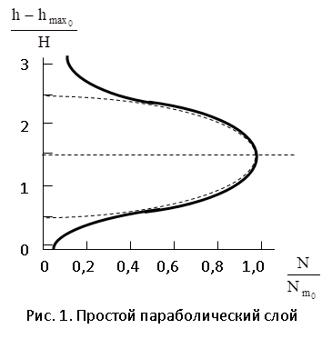
Образование и строение ионосферы

Slide 7
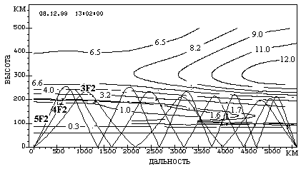
Образование и строение ионосферы
Рис. Модельные изолинии плазменной частоты (МГц) и траектории мод 3F2, 4F2, 5F2 в эксперименте 08.12.1999 на трассе Хабаровск-Йошкар-Ола.

Slide 8
Образование и строение ионосферы
Реальная атмосфера: 1) не изотермична; 2) неоднородна по составу, на высотах > 100 км начинается ее расслоение. 3) характеризуется несколькими высотными максимумами ионизации, каждому из которых соответствует свой слой.
Образование слоя D (h = 60 − 90 км) связывают с амби­полярной диффузией ионов из слоя E до высот, на которых постоянная времени рекомбинации еще достаточно велика. Ночью диффузия уменьшается, и слой D пропадает.

Slide 9
Образование и строение ионосферы
Слой E с высотой максимума ионизации ≈100- 120 км обязан своим существованием диссипации молекул O₂ рентгеновским излу­чением и УФЛ Солнца. Суточный и сезонный ход N_{E} ~ cos z, где z − зенитный угол Солнца.
Слой F1 связан с ионизацией молекул N₂, имеющей максимум на высотах h = 180 ÷ 240 км. Существует только летом и днем, N_{F} ~ cos z.

Slide 10
Образование и строение ионосферы
Слой F2 имеет максимум на высотах 250 ÷ 350 км, что соответствует максимуму ионизации атомарного кислорода O.
Степень ионизации ионосферных слоев испытывает четко выраженные регулярные суточные, сезонные и 11-летние вариации. Кроме регулярных процессов существует множество других (например, турбулентность), приводящих к случайным колебаниям степени иониза­ции, возникновению локальных неоднородностей электронной концентрации.

Slide 11

Преломление радиоволн в ионосфере
Так как масса электрона в 1836 раз меньше массы протона, основное влияние на распространение радиоволн в ионосфере оказывают электроны. На электрон в поле радиоволны действует пере­менное электрическое поле напряженностью
(2)
ли в единице объема содержится N электронов, то под воздействием силы возникает направленное перемещение электронов − конвекционный ток плотностью j_{эл} = evN, (3)
где v − скорость движения электронов, e = 1,602⋅10⁻¹⁹К − заряд электрона.

Slide 12

Преломление радиоволн в ионосфере
Рассмотрим уравнение движения электрона
(4)
(m_{e} = 9,106⋅10⁻³¹ кг − масса электрона, ν − частота столкновения электрона с ионами, атомами, молекулами воздуха в единицу време­ни, после каждого из которых он теряет количество движения m_{e}v), согласно которому действующая на заряд электрическая сила уравновешивается силой инерции частицы и силой трения.

Slide 13



Преломление радиоволн в ионосфере
. Считая поле волны гармоническим, будем искать решение (4) в виде
(5)
Подставляя (5) в (4), получаем
следовательно, согласно (3)

Slide 14



Преломление радиоволн в ионосфере
Поскольку ток смещения имеет плотность
, плотность результирующего тока
(6)
Приравняв в (6) действительную и мнимую части, нетрудно получить

Slide 15
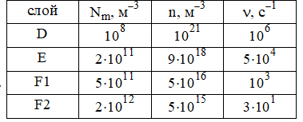
Преломление радиоволн в ионосфере
Частота столкновений электрона ν = ν_{en} + ν_{ei} (ν_{en}, ν_{ei} – частоты столкновений с нейтральными частицами и с ионами соответственно). Для ионосферы характерны параметры, приведенные в табл. 1.

Slide 16

Преломление радиоволн в ионосфере
Отметим, что концентрации нейтральных и заряженных частиц сравниваются на высотах 800 – 1000 км. Ниже 500 км n >> N, и можно полагать ν ≈ν_{en}. В ионосферу проникают радиоволны короче СВ, т. е. с частотами f > 3 Мгц = 3⋅10⁶ Гц. Из табл. 1 следует, что для таких радиоволн ω² = (2πf)² >> ν², поэтому (7) можно упростить:

Slide 17

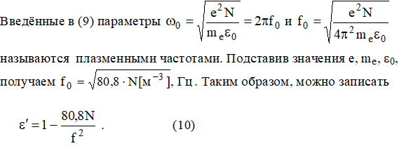
Преломление радиоволн в ионосфере

Slide 18
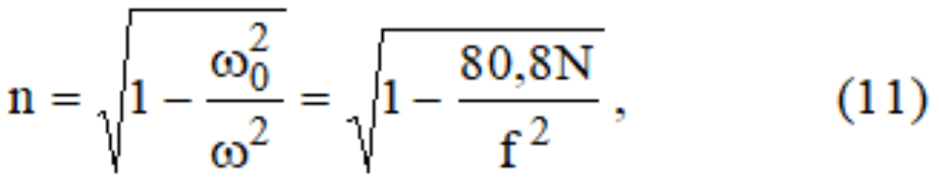
Преломление радиоволн в ионосфере
Если в тропосфере ε′ > 1 и отличается от единицы где-то в 4-м знаке после запятой, то в ионосфере ε′ < 1 и может меняться в широких пределах. Поскольку
то и скорость распространения волны является функцией частоты, следовательно, ионосфера является диспергирующей средой. В такой среде по мере распространения возникают фазовые искажения немонохроматического сигнала.

Slide 19
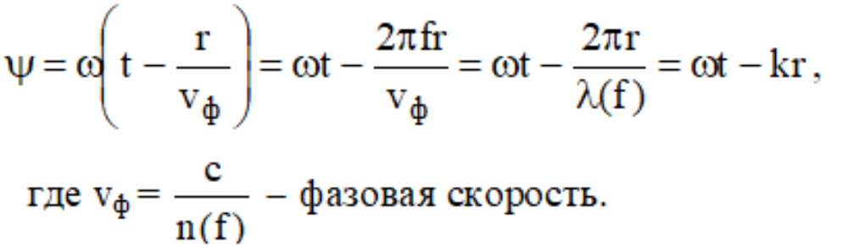
Преломление радиоволн в ионосфере
Для монохроматической волны набег фазы после прохождения пути r
Таким образом, каждая монохроматическая составляющая радиосигнала распространяется со своей v_{ф}. Так как в ионосфере n(f) < 1, то v_{ф} > c.

Slide 20
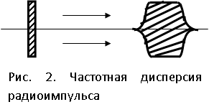
Преломление радиоволн в ионосфере
Реальный физический сигнал представляет собой совокупность бесконечного числа перемещающихся монохроматических волн, следовательно, из-за частотной дисперсии радиоимпульс по мере перемещения будет деформироваться, расплываться (рис. 2).

Slide 21
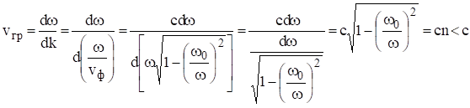
Преломление радиоволн в ионосфере
Ско­рость распространения сигнала в диспергирующей среде характеризуется групповой скоростью v_{гр}, равной скорости распространения импульса конечной длительности, содержащего несколько различных периодов колебаний,
(12)

Slide 22
Преломление радиоволн в ионосфере
По сути,v_{гр} характеризует скорость перемещения огибаю­щей ВЧ колебаний.
Так как нормаль к поверхности равных фаз совпадает с направлением распространения волны, то v_{ф} определяет траекторию движения радиоволн, а v_{гр} − время распространения импульса по этой траектории.

Slide 23
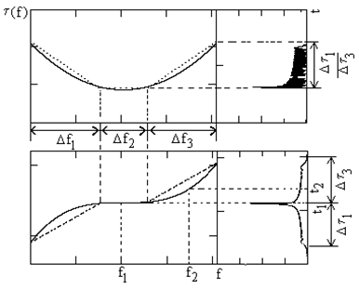
Преломление радиоволн в ионосфере
Расплывание импульса при различных законах частотной дисперсии.

Slide 24
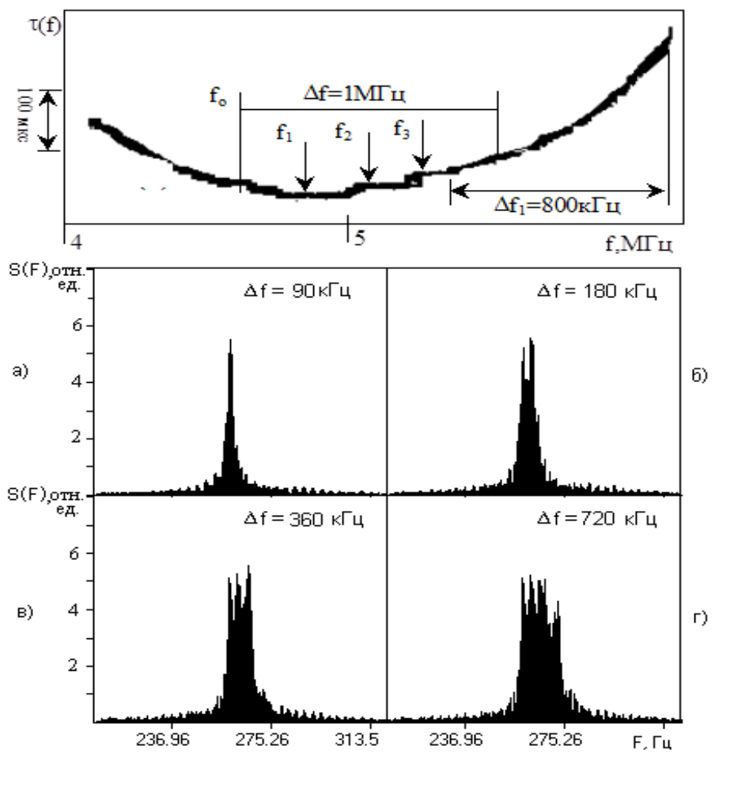
Расплывание импульса при распространении в ионосфере

Slide 25

Влияние магнитного поля на распространение радиоволн в ионосфере
Напряжённость магнитного поля Земли имеет в средних широтах величину H₀ = 0,5 э = 40 А / м (у экватора 28 А / м, у магнитных полюсов 56 А / м), что обычно >> напряженности магнитного поля распространяющихся радиоволн. Уравнение движения электронов ионосферной плазмы с учётом магнитного поля имеет вид

Slide 26

Влияние магнитного поля на распространение радиоволн в ионосфере
В (13) последнее слагаемое определяет силу Лоренца, под действием которой электрон закручивается вокруг силовой линии магнитного поля с гиромагнитной частотой
Если поле волны меняется по гармоническому закону, первые два уравнения Максвелла можно представить в виде

Slide 27
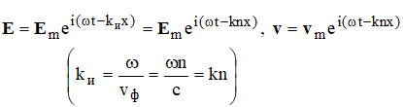
Влияние магнитного поля на распространение радиоволн в ионосфере
Применяя к первому уравнению (14) операцию rot и используя второе уравнение, получаем
Решая (15) совместно с (13) относительно показателя преломления n при следующих допущениях: ν = 0, волна распространяется вдоль оси Ox, т.е.

Slide 28
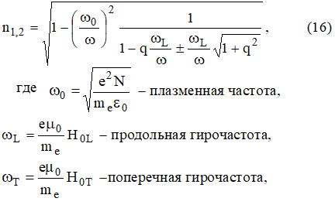

Влияние магнитного поля на распространение радиоволн в ионосфере
Можно получить
H_{0L}, H_{0T} − проекции H₀ соответственно на направление распространения радиоволн и перпендикулярное к нему

Slide 29
Влияние магнитного поля на распространение радиоволн в ионосфере
Таким образом, ионосфера под влиянием магнитного поля становится двоякопреломляющей средой, и электромагнитная волна в ней расщепляется на обыкновенную (с коэффициентом преломления n₁) и необыкновенную (с коэффициентом n₂). Так как n₁ ≠ n₂, ионосфера для радиоволн является и анизотропной средой. Рассмотрим два предельных случая распространения.

Slide 30
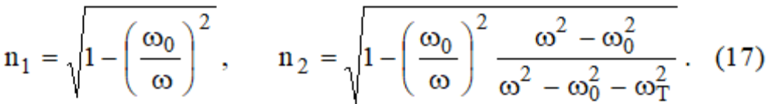

Влияние магнитного поля на распространение радиоволн в ионосфере
1. Пусть H₀ ⊥ v. Тогда ω_{L} = 0 и
Если выражение для n₁ совпадает с видом n (11) для ионосферы без учета магнитного поля, то вид n₂ существенно отличается.
2. Случай продольного распространения. В этом случае ω_{T} = 0, и из (16) следует, что

Slide 31

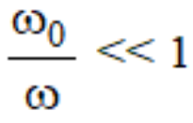
Влияние магнитного поля на распространение радиоволн в ионосфере
Иногда и в этом приближении волну с n₁ называют обыкновенной, а волну с n₂ – необыкновенной волной.
В области отражения (поворота) волны выполняется условие
и из выражения (16) в этом случае даже при малых углах α получаются формулы (17), т. е. в области отражения имеет место квазипоперечное распространение. На высотах ниже области отражения
и, рассматривая в этом приближении выражение (16), приходим к формулам (18), справедливым даже при больших значениях угла α. Таким образом, распространение радиоволн в ионосфере носит квазипродольный характер.

Slide 32
Влияние магнитного поля на распространение радиоволн в ионосфере
Результаты расчетов, показывающие, при каких значениях угла α между направлением радиоволны и геомагнитным полем можно рассматривать это распространение или как квазипродольное, или как квазипоперечное, представлены на рис. 3. Из него следует, что квазипродольное распространение справедливо в весьма широком диапазоне углов α.
При отражении от ионосферы условие n = 0, согласно (17), выполняется: для обыкновенной волны при ω = ω₀, для необыкновенной волны при частотах, соответствующих решению уравнения , т. е. отражение будет происходить выше и ниже обыкновеной волны.

Slide 33
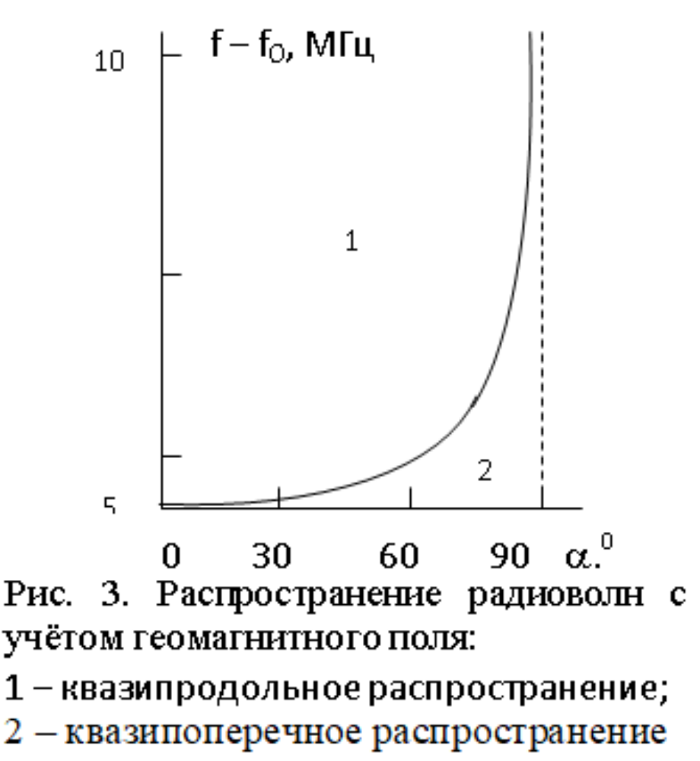
Влияние магнитного поля на распространение радиоволн в ионосфере

Slide 34
Влияние магнитного поля на распространение радиоволн в ионосфере
Таким образом, отражение радиоволны в ионосфере происходит на трех различных высотах. Правда, отражение необыкновенной волны наблюдается обычно только на меньшей высоте, поскольку выше уровня отражения обыкновенной волны необыкновенная составляющая сильно поглощается.

Slide 35
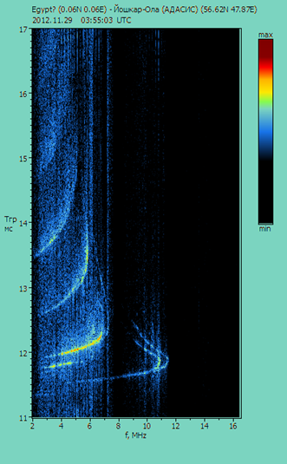
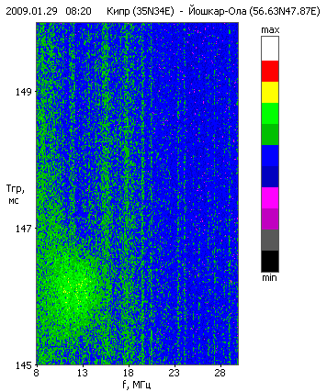
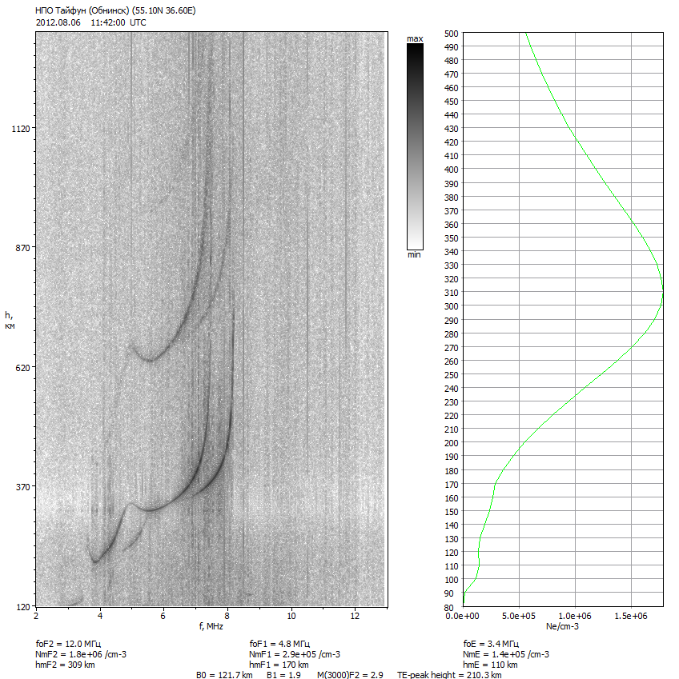
Влияние магнитного поля на распространение радиоволн в ионосфере
Кругосветный
сигнал

